Slide 1
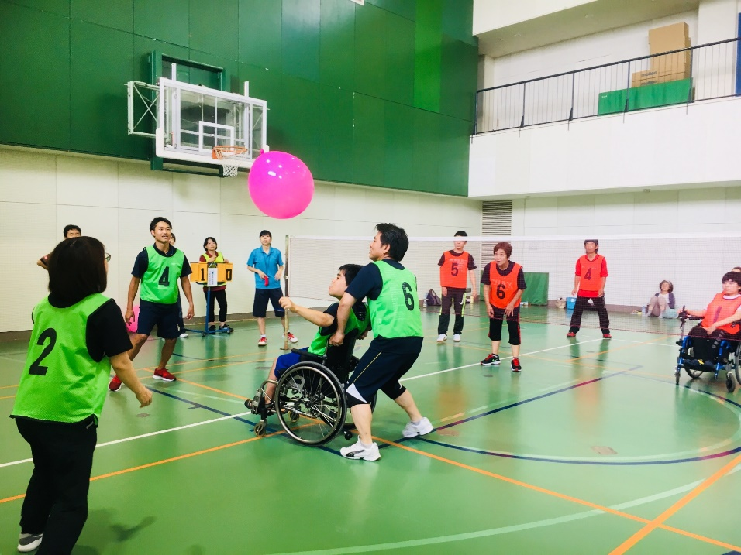
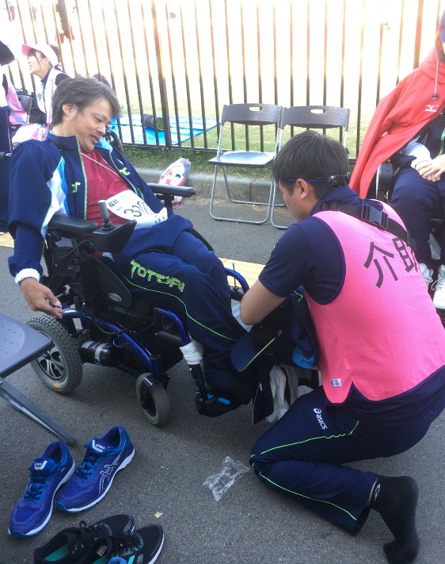
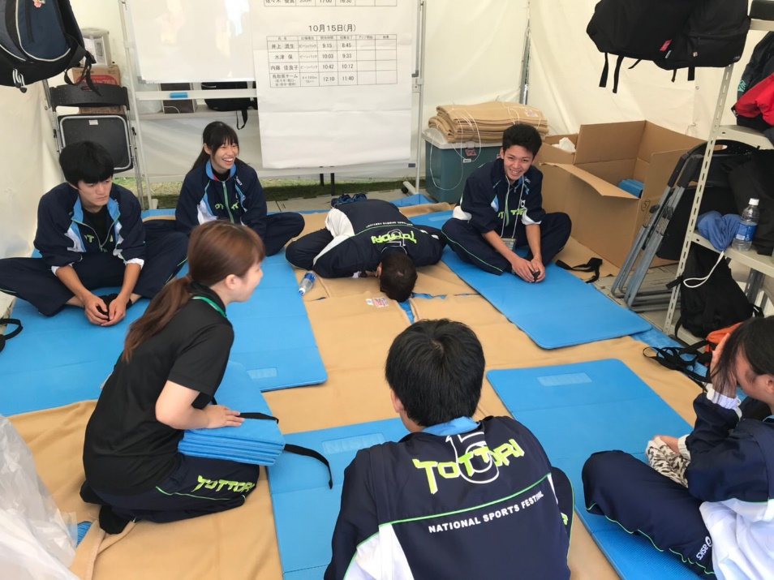
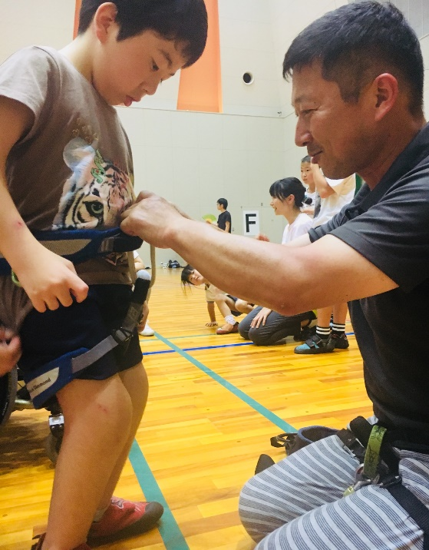
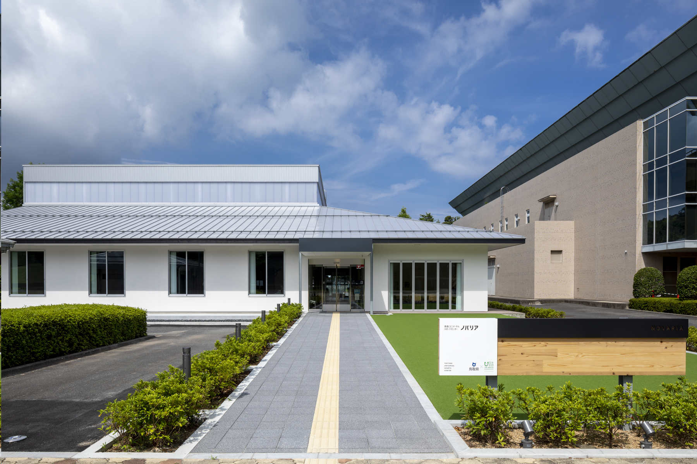
NOVARIA スポーツFUNネット
スポーツ教室サポーター募集
ノバリアでは、スポーツ指導者の育成を行っています。ノバリアで行っているスポーツ教室をサポート、又は一緒に楽しんでいただける方を募集しています。
活動内容
経験のない方も
大歓迎！
◆ノバリアで行われているスポーツ教室のサポート
NOVARIA SPORTS SUPPORTER
こんな方に向いています
◆パラスポーツを知りたい・ふれてみたい、スポーツに携わる活動・ボランティアがしたい
◆自分も一緒に体を動かしたい 等
スポーツ教室
◆ノバリアで開催している教室のうち、サポートを必要とする24教室（５教室まで
お選びいただけます）
◆人数調整のため、サポートいただく教室を調整させていただくことがあります。
◆毎回の参加でなくても構いません。１回の参加につき交通費を支給致します。
※教室の日程や内容については、同封のパンフレットをご確認ください
※サポート内容につきましては、サポートする教室が決まり次第ご説明いたします。
申込
◆申込用紙に記入し、FAX/郵送/メールにて送信してください
【締切：4月8日（月）】
問合せ・お申し込み先
鳥取ユニバーサルスポーツセンター ノバリア
〒680-0944 鳥取市布勢146-1 布勢総合運動公園内
TEL 0857-50-1091 FAX 0857-50-1092
E-mail：tottori-novaria@ts-sawayaka.jp

Slide 2
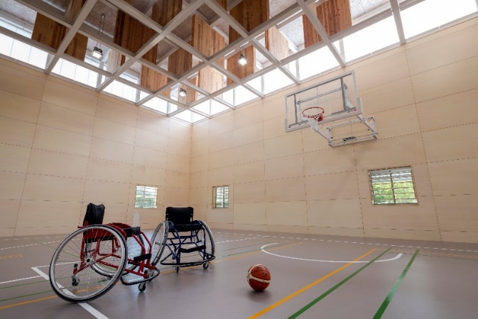
鳥取ユニバーサルスポーツセンターノバリア 鳥取型スポーツ推進事業
スポーツ教室サポート申込書
申込用紙に記入の上、FAX、メール、郵送にてお申込みください。申し込みは随時受け付けております。
ふりがな |  | 生年月日 西暦 年 月 日 （ 歳）
氏 名
住 所 | 〒
メール アドレス |  | 電話番号
サポートを 希望する教室 ※5教室まで | サポートを希望する教室を選択してください。複数選択される場合は、希望される優先順位が高い順に数字をご記入ください。
持っている資格・ボランティア活動歴等あれば記入ください
その他活動するにあたってご希望等があれば記入ください
 | 体力向上トレーニング | 金曜 (月1回)18:15- |  | ヨガ初心者 | 木曜（月2回）18:00-
 | ウォーキング・ダイエット | 月曜 (月1回)18:00- |  | ヨガ上級者 | 月曜（月2回）18:00-
 | ニュースポーツ | 月曜 (月2回)15:15- |  | ゆっくりヨガ | 木曜（月1回）15:00-
 | レクリエーションスポーツ①（平日） | 水曜 (月2回)13:30- |  | ダンス 初級 | 金曜（月2回）17:00-
 | レクリエーションスポーツ②（週末） | 土曜 (1/2月)10:00- |  | ダンス 上級 | 金曜（月2回）18:00-
 | 応用スポーツ①（平日） | 水曜 (月2回)16:30- |  | 車いすバスケットボール | 日曜 (月1回)14:00-
 | 応用スポーツ②（週末） | 土曜 (月1回)13:30- |  | ふうせんバレーボール | 日曜 (1/2月)10:00⁻
 | ジュニアスポーツ | 木曜 (月1回)18:00- |  | フライングディスク | 土曜 (1/2月)10:00⁻
 | キッズスポーツ | 月曜 (月2回)16:00- |  | 卓球バレー | 日曜 (1/2月)13:30⁻
 | ストレッチ | 月曜 (月2回)14:00- |  | ボッチャ | 土曜（1/2月）13:00-
 | ひざ痛・腰痛予防 | 月曜 (月2回)14:00- |  | サッカー | 木曜（月1回）18:00-
 | リズムウォーク＆トレーニング | 木曜（月2回）13:30- |  | グラウンド・ゴルフ | 月曜（月1回）10:00-
※個人情報については、本事業の実施及び主催者が今後実施するFUNネット研修会などのご案内以外の目的には使用致しません。
問合せ
申込先
鳥取ユニバーサルスポーツセンター ノバリア
〒680-0944 鳥取市布勢146-1 布勢総合運動公園内
TEL 0857-50-1091 FAX 0857-50-1092
E-mail：tottori-novaria@ts-sawayaka.jp

